Slide 1
Stappenplan Simpel Switchen
De volgende 10 succesvolle factoren zijn tot stand gekomen op basis van de doorontwikkeling en de opgedane ervaringen van de Switch Dienstverlening bij Risse Groep in samenwerking met PSW. De factoren kunnen als leidraad dienen voor een stappenplan in uw organisatie.

Slide 2
Context
Risse Groep en PSW vormen samen een Lerende Praktijk binnen het landelijke programma Simpel Switchen als voorbeeld voor een regio- & domein-overstijgende samenwerking vanuit zorg en participatie. Onze kennis en ervaringen worden gebruikt voor het landelijke actieprogramma in samenwerking met Movisie, Cedris en VGN.
Wat wordt er bedoeld met Simpel Switchen?
Simpel Switchen gaat over het wegnemen van drempels en belemmeringen, zodat mensen makkelijk(er) en veilig(er) tussen uitkering en werk en tussen vormen van participatie switchen. Mensen kunnen zelf of met hulp meedoen op de voor hen op dat moment best passende (betaalde) (werk)plek*
*Programma Simpel Switchen in de Participatieketen Programmaplan 2024 – 2027
De succesfactoren in dit document zijn opgesteld aan de hand van:
Gesprekken met uitvoerende re-integratieprofessionals binnen Risse Groep
Gesprekken met samenwerkingspartner PSW Werk
Evaluatie van casussen
‘Tips en Tops’ in het kader van de samenwerking tussen PSW en Risse Groep, welke samen opgesteld zijn tijdens een gezamenlijke bijeenkomst.

Slide 3
10 Succesvolle factoren Simpel Switchen
👤 Zet de deelnemer centraal: Kijk altijd eerst naar wat de persoon nodig heeft.
🤝 Samenwerken: Werk samen met regionale partners én intern met alle betrokken afdelingen.
📘 Kennis in huis halen: Zorg dat minimaal twee medewerkers beschikken over actuele kennis van Simpel Switchen.
🧩 Integreer in dienstverlening: Zie Simpel Switchen als vast onderdeel van je reguliere dienstverlening.
🛠️ Ruimte vanuit management: Professionals dienen ruimte te ervaren om ‘maatwerk’ te mogen leveren.
🏭 Breed aanbod van werk: Zorg voor toegang tot diverse werksoorten en sectoren.
🧑‍🤝‍🧑 Contactpersoon: Wijs één vaste of meerdere contactpersonen aan.
💰 Maak kosten inzichtelijk: Breng kosten in kaart en anticipeer hierop als management.
📈 Lerende organisatie: Evalueer regelmatig en leer van successen en fouten.
📣 Heldere communicatie: Zorg voor duidelijke communicatie richting deelnemers en partners.

Slide 4
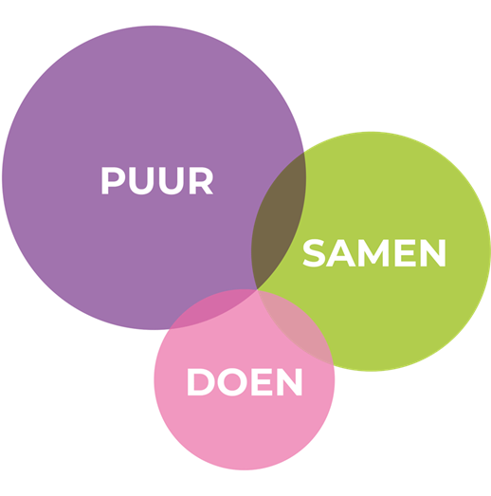
👤 Zet de deelnemer centraal
Kijk als eerste alleen naar wat de persoon in kwestie nodig heeft. Zet de deelnemer centraal, stel open vragen en schets een beeld van de deelnemer in perspectief tot werk. Zorg tijdens het traject te alle tijden voor gespreksnotities en adequate dossiervorming.

Slide 5
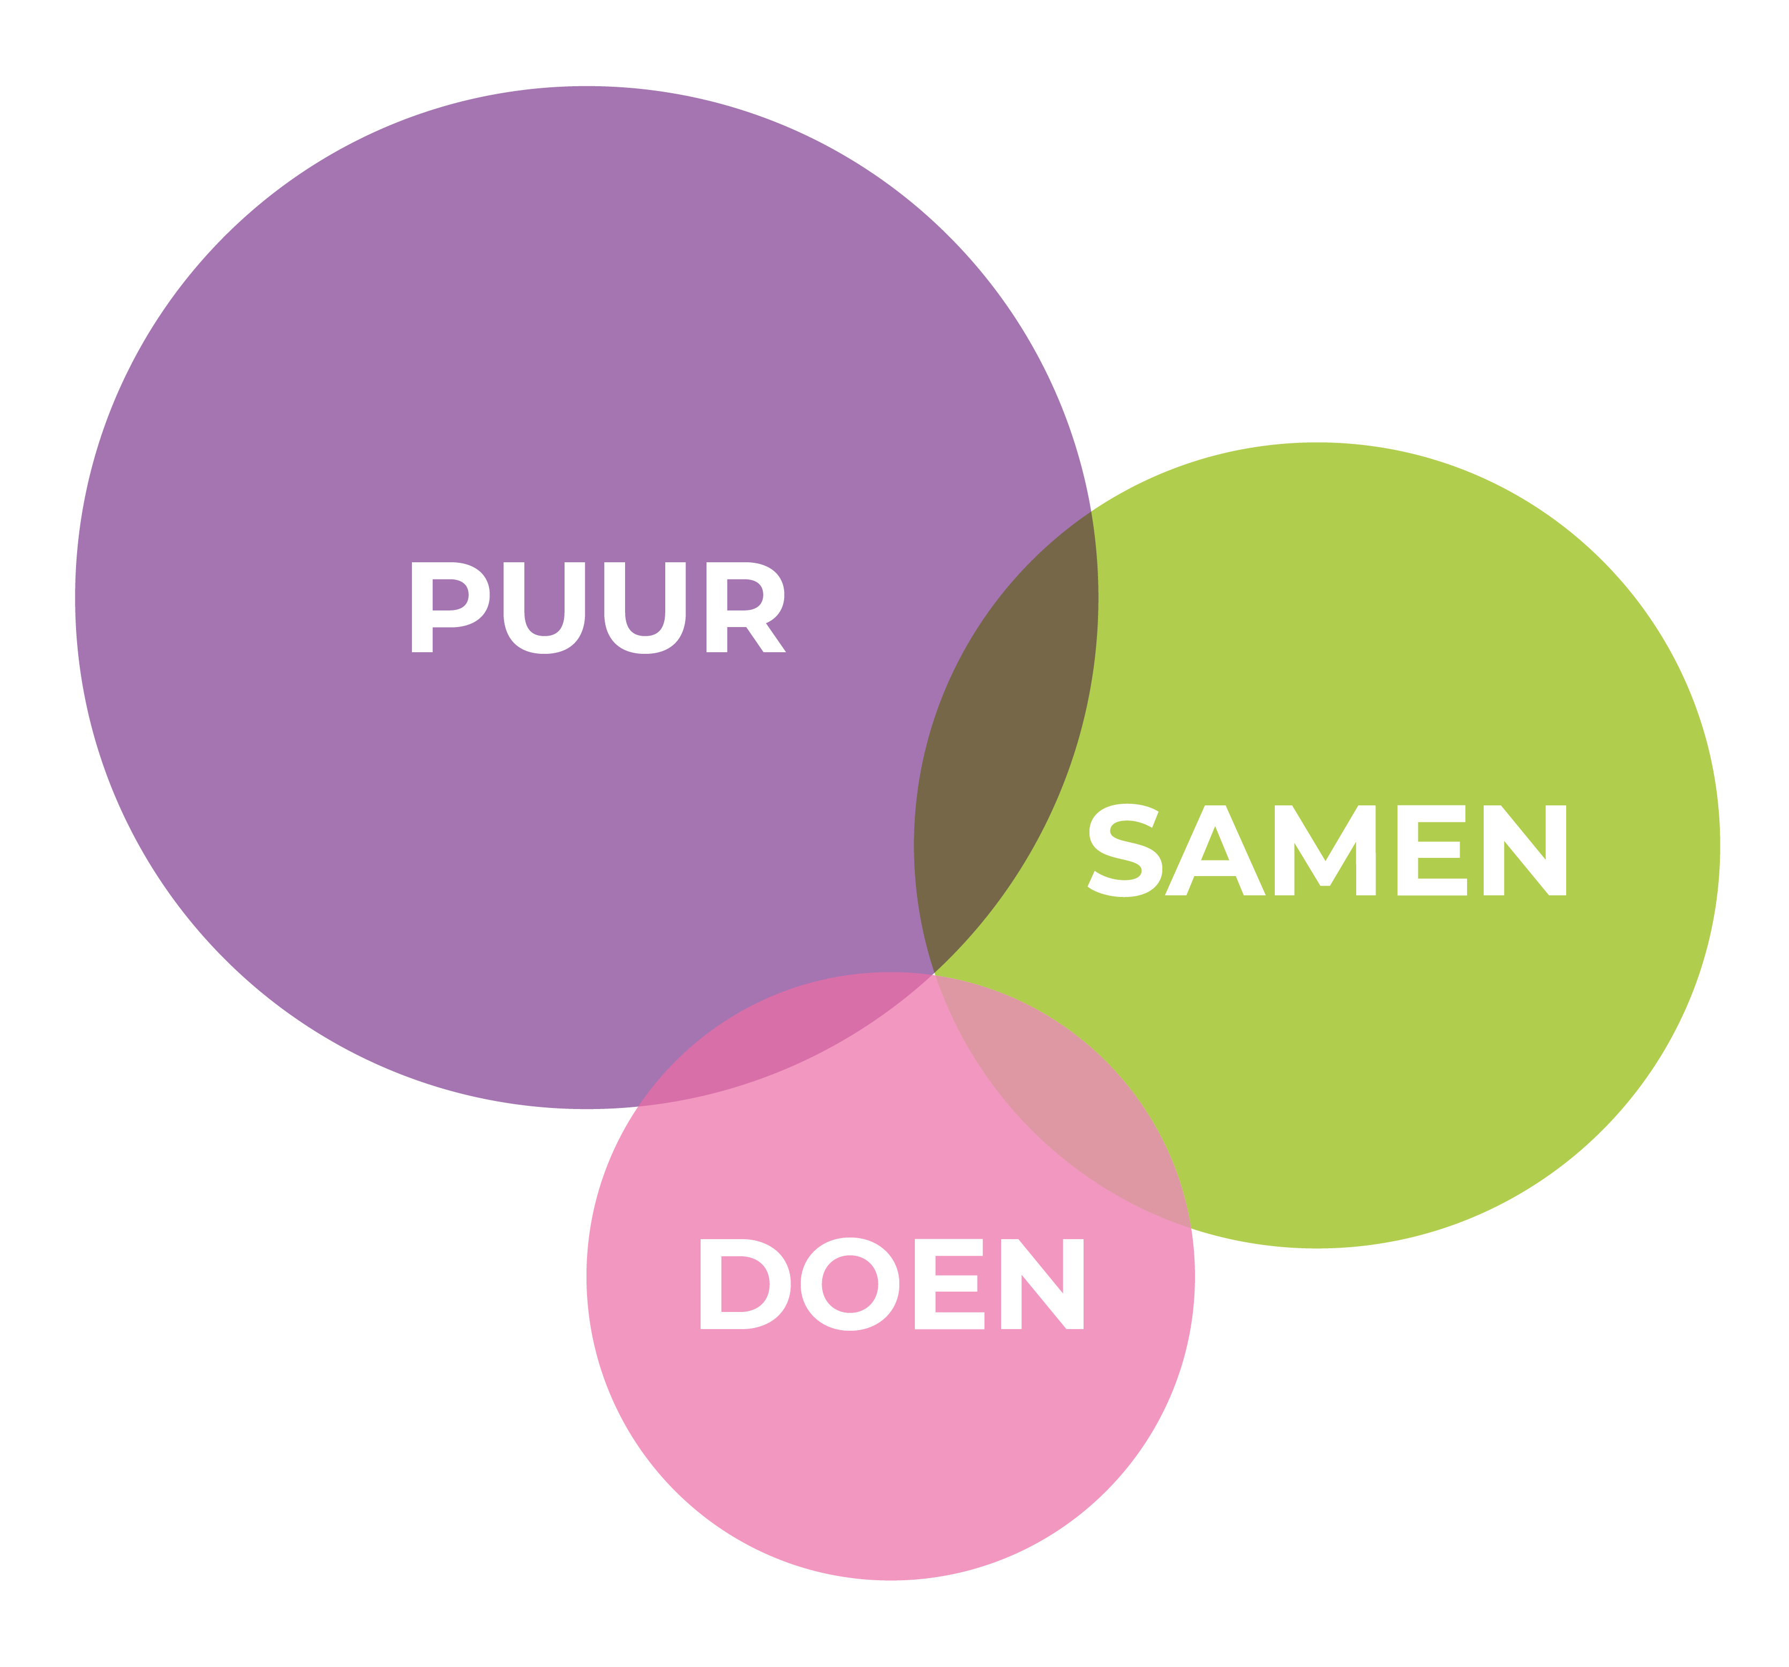
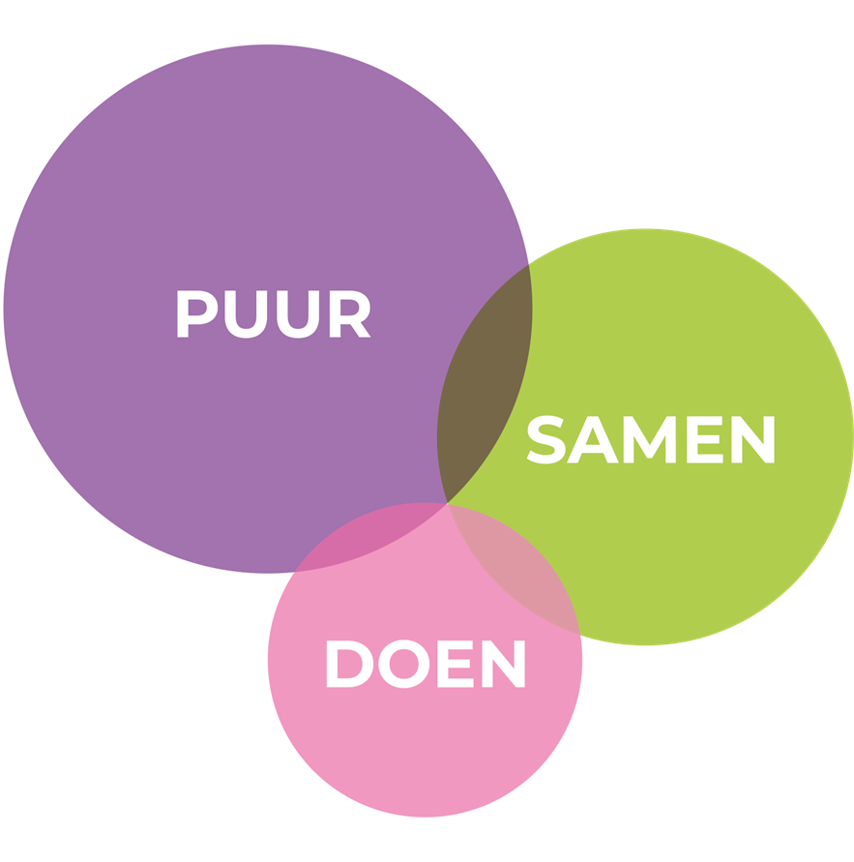
🤝 Samenwerken
Werk intensief samen met alle betrokken afdelingen binnen de eigen organisatie én met regionale partners.
Weet wat de collega’s binnen je eigen organisatie doen en wat
andere regionale partners doen als het gaat om de functie van de persoon en de dienstverlening vanuit de organisatie.
Wees benaderbaar voor andere partijen en zoek samenwerking actief op.

Slide 6
📚 Kennis in huis halen
Zorg dat enkele medewerkers, minimaal twee, afhankelijk van de grootte van de organisatie, beschikken over actuele kennis van Simpel Switchen zoals wet- en regelgeving. Stel een projectteam een coördinator aan, die onder andere als ambassadeur van dit thema fungeren.

Slide 7
🧩 Integreer Simpel Switchen in je dienstverlening
Zie Simpel Switchen niet als een afzonderlijk project, maar als een vast onderdeel van de reguliere dienstverlening van de organisatie.
Simpel Switchen is een onderdeel van het dagelijkse werk van de re-integratieprofessional.

Slide 8
🛠️ Geef ruimte vanuit het management
Professionals dienen de ruimte te ervaren vanuit het management om 'maatwerk' te leveren en extra inspanningen te doen bij een Switch-casus.
Hierbij dienen eigen organisatiedoelstellingen niet leidend te zijn. De professional dient in de gelegenheid gesteld te worden kennis op te doen met als doel het juiste te kunnen doen om de deelnemer adequaat te ondersteunen in het participatielandschap.

Slide 9
🏭 Bied een breed aanbod van werk
Zorg voor toegang tot diverse werksoorten in diverse sectoren, in samenwerking met bedrijven en regionale organisaties, zodat deelnemers waardevolle werkervaringen kunnen opdoen. Probeer hierin zoveel als mogelijk aan te sluiten bij behoeften en capaciteiten van de deelnemer. Zorg te alle tijden voor een duidelijk en reëel perspectief/toekomstplan voor de deelnemer.

Slide 10
🧑‍🤝‍🧑 Intensieve begeleiding door een contactpersoon
Wijs één vaste of meerdere contactpersonen aan die
bereikbaar en beschikbaar zijn voor de deelnemer. Zorg ervoor dat het
duidelijk is voor de deelnemer wie zijn aanspreekpunt is op welk moment.
Wees bij een wisseling van professional zorgvuldig en volledig.

Slide 11
💰 Maak kosten inzichtelijk
De bovenstaande punten brengen kosten met zich mee. Onder andere de extra inzet van uren van de professionals en het opdoen van actuele kennis.
Breng deze kosten in kaart en anticipeer hierop als management.

Slide 12
📈 Creëer een lerende organisatie
Evalueer regelmatig, deel successen en leer van wat minder goed gaat.
Zo blijft de aanpak zich ontwikkelen.
Maak tijd om Switchcasussen met betrokkenen te evalueren.
Wat ging er goed en wat kan de volgende keer beter?

Slide 13
📣 Communiceer helder en positief
Zorg voor duidelijke communicatie richting deelnemers,
collega’s en partners. Benadruk kansen en mogelijkheden en ben kritisch op risico’s van een Switch. Schets realistische kansen en risico’s op een duidelijke (eventueel visuele) manier aan de deelnemer en zijn/haar netwerk of andere betrokkenen. Stel controlevragen aan de deelnemer om te toetsen of hij/zij de informatie heeft begrepen.

